Slide 1
ФИЗИКА. ПРИРОДА. ТЕХНОЛОГИИ
Департамент образования, науки и молодежной политики Воронежской области
ГБПОУ ВО «Борисоглебский сельскохозяйственный техникум»
НАУЧНО-ИССЛЕДОВАТЕЛЬСКАЯ РАБОТА

Slide 2
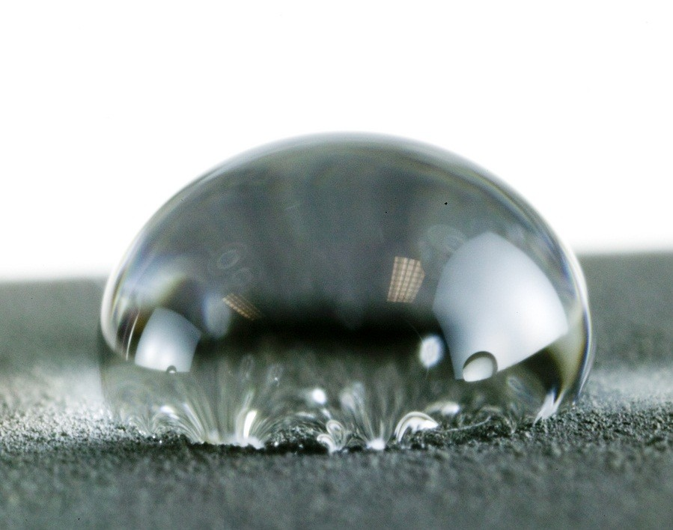
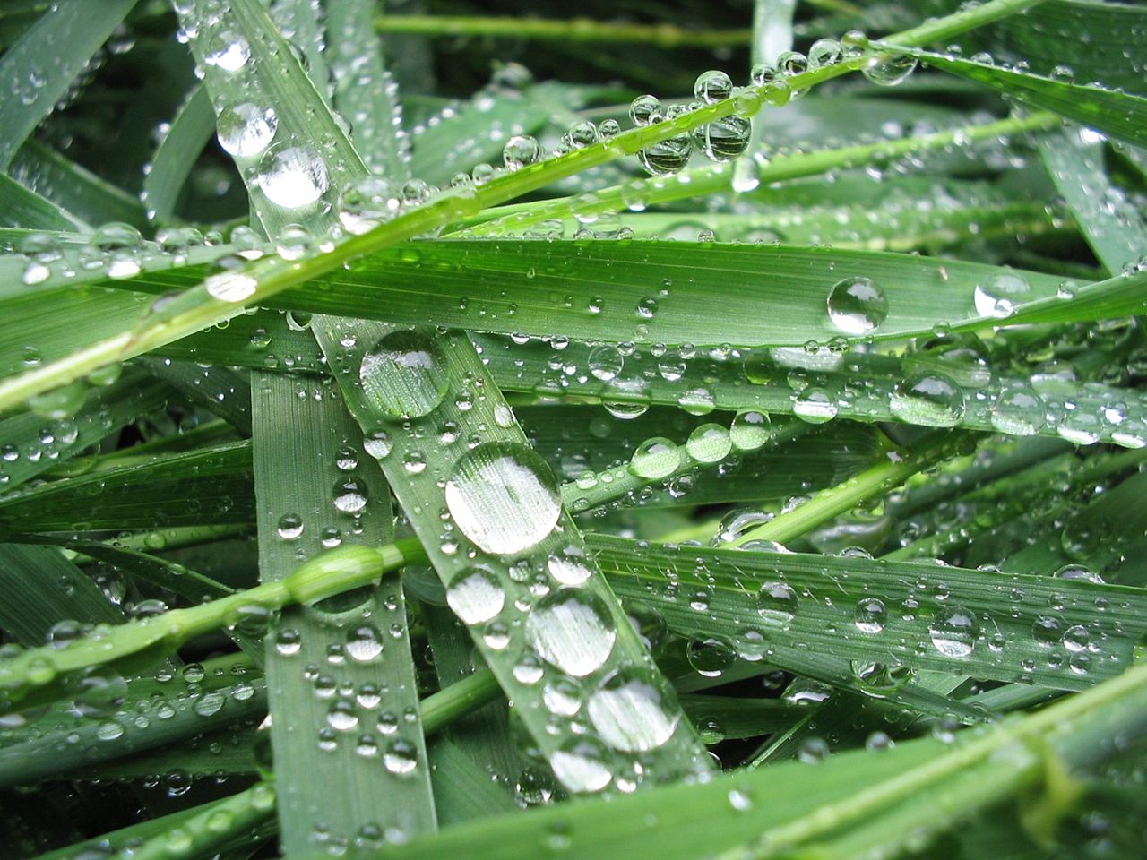
Гидрофобность и современные технологии
Ученые создали новую технологию обработки металлических поверхностей для придания им супергидрофобных свойств.
Гидрофобность – (от греческого «гидро» - вода + «фобос» - боязнь, страх) - физическое свойство молекулы, стремление избежать контакта с водой. Сама молекула в этом случае называется гидрофобной.
Капля воды на гидрофобной поверхности воды

Slide 3
Гидрофобность и современные технологии
Гидрофобные молекулы обычно неполярны и «предпочитают» находиться среди других нейтральных молекул и неполярных растворителей. Поэтому вода на гидрофобной поверхности, обладающей высоким значением угла смачивания, собирается в капли. А при добавлении в воду гидрофобных жидкостей, в зависимости от плотности, они собираются в изолированные сгустки, либо распределяются по поверхности воды, как происходит с нефтью.

Slide 4
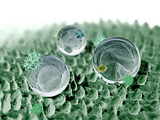
Сверхгидрофобность
Сверхгидрофобные материалы имеют поверхности, чрезвычайно несклонные к смачиванию (с углом контакта с водой, превышающим 150°). Многие из подобных материалов, обнаруженных в природе, подчиняются закону Кассье и являются двухфазными на субмикронном уровне, причем одним из компонентов является воздух. Эффект лотоса основан на этом принципе.
Компьютерная иллюстрация капель, захватывающих пыль с поверхности, проявляющей эффект лотоса.

Slide 5
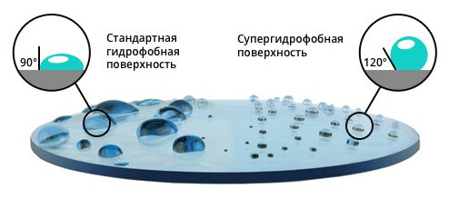
Сверхгидрофобность

Slide 6
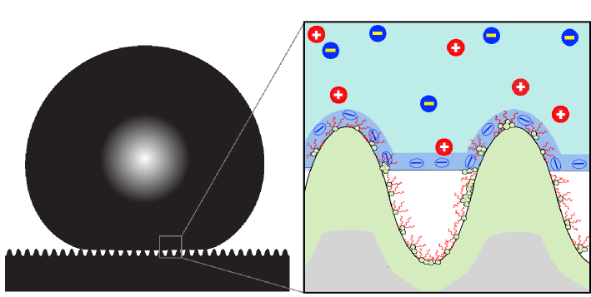
Непотопляемый металл
Непотопляемый металл — это что-то новенькое!
Всем известно, что металлы - довольно тяжелый класс веществ, который обладает высокой плотностью и (если мы не говорим об особых сплавах или сверхтонких листах наподобие фольги) зачастую тонет в воде. Однако исследователи из Университета Рочестера смогли создать металл, который просто отказывается тонуть. Даже если его специально погрузить под водную гладь - он всплывет на поверхность.
Гидрофобные покрытия металлов не дают им ржаветь, отталкивая воду

Slide 7
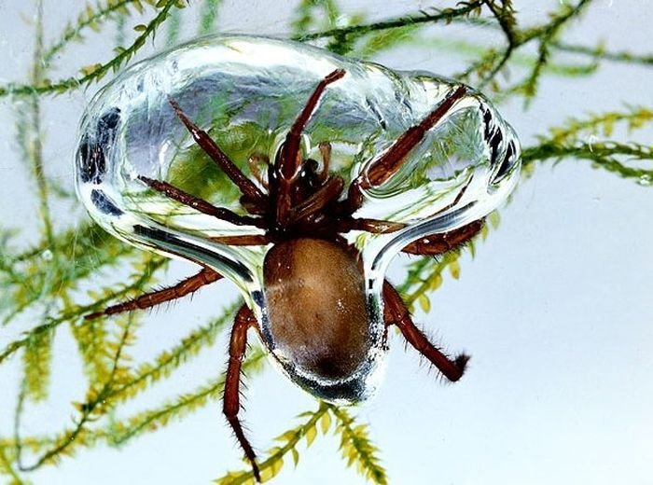
Непотопляемый металл
Ученые подглядели свое открытие у водяных пауков-серебрянок (Argyroneta) (рис. 6), способных долго находиться под водой в воздушной оболочке, окружающей их тело.
Рис. 6. Водяной паук - серебрянка

Slide 8
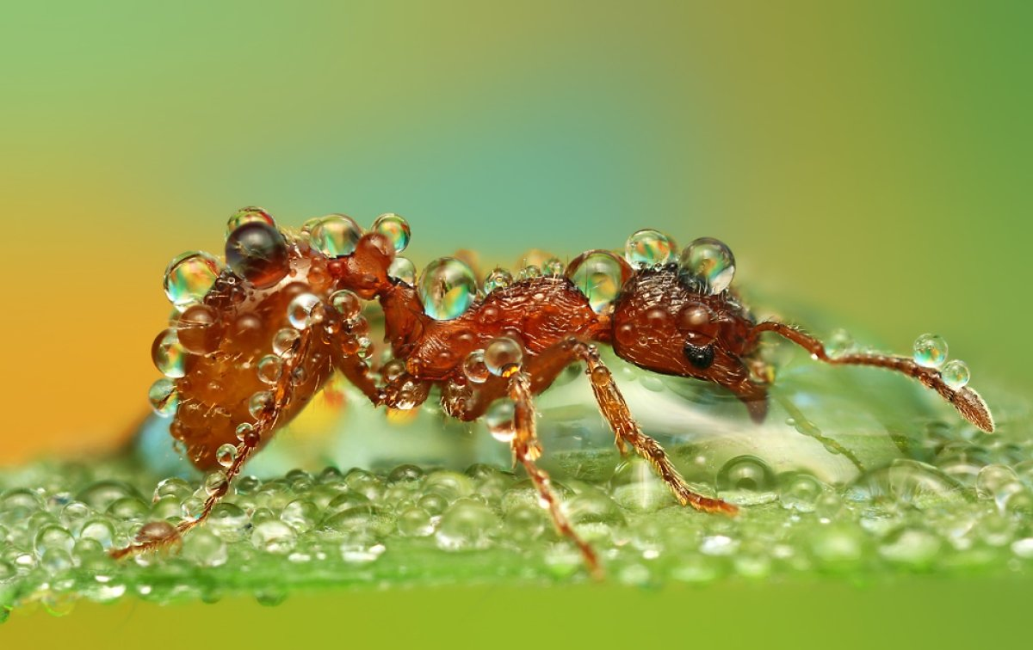
Непотопляемый металл
Аналогичный прием используют огненные муравьи Solenopsis (рис. 7.). Объединяясь в группы, они удерживаются на поверхности воды за счет воздуха, захваченного их гидрофобными телами.
Рис. 7. Огненный муравей

Slide 9
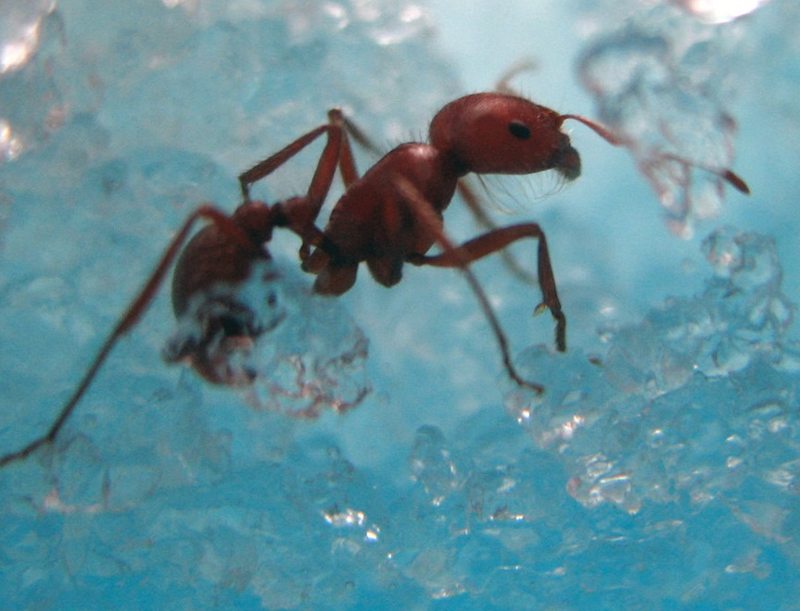
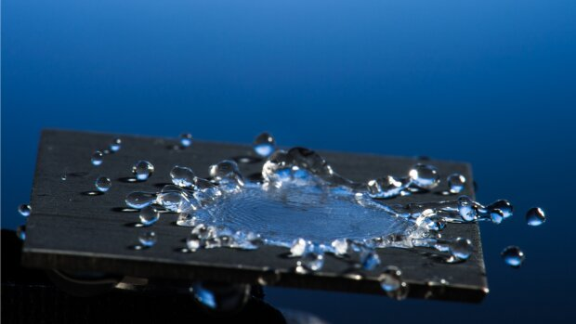
Непотопляемый металл
"Нас это очень вдохновило, — приводит слова руководителя исследования Чунлей Гуо (Chunlei Guo) пресс-служба Рочестерского университета. — Главная идея состоит в том, что многогранные супергидрофобные конструкции захватывают большой объем воздуха. Это может быть использовано для создания плавучих устройств".

Slide 10
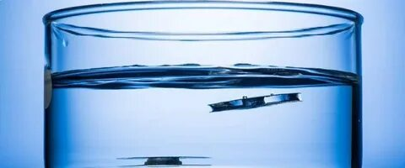
Непотопляемый металл
Главная проблема большинства гидрофобных материалов — то, что со временем или в результате механического повреждения их поверхности теряют водоотталкивающие свойства.
В итоге команда ученых разработала структуру, в которой две металлические пластины точно также, как и ранее, покрыли крошечными «узорами». Только вот положили эти пластины друг на друга, обратив «рисунком» внутрь. Между пластинами оказалось достаточно места, чтобы захватывать и удерживать воздух, который не давал металлической структуре потонуть.

Slide 11
Непотопляемый металл
Рис. 11. Фото. Adam Fenster / University of Rochester/Инженеры поместили на конструкцию груз и погрузили ее в воду на два месяца.
Материал не потерял свои свойства даже после многократных погружений и двухмесячного пребывания под водой под грузом. Конструкция так же легко всплыла на поверхность, как и при первом испытании.

Slide 12
Новый метод обработки металлов позволит разработать непотопляемые корабли, плавучие электронные контрольные приборы или любые другие устройства, которые должны длительное время оставаться на поверхности воды независимо от повреждений..

Slide 13
ЗАКЛЮЧЕНИЕ
Перед исследователями постоянно встают новые загадки, — обнаруживаются явления, для объяснения и понимания которых требуются новые физические теории. Несмотря на огромный объём накопленных знаний, современная физика будет развиваться, и находить научное объяснение еще неизведанным явлениям природы и жизни на Земле!

Slide 14
Литература
А. С. Разумовский, А. В. Братищев Фотоника / Энциклопедический словарь нанотехнологий
Иванов Б. Н. Законы физики. 3-е изд. — М.: Эдиториал УРСС, 2004. — 368 с. — ISBN 5-354-00640-6.
Пуанкаре А. О науке. 2-е изд. — М.: Наука, 1990. — 736 с. — ISBN 5-02-014328-6.
В.П. Зубов, Б.Г. Кузнецов, Д.Д. Иваненко. Очерки развития основных физических идей. — М.: АН СССР, 1959. — 511 с. — 5000 экз.
Чугунов, А. О. Физическая водобоязнь / А. О. Чугунов, А. А. Полянский, Р. Г. Ефремов // Природа. — 2013. — Вып. 1169, № 1. — С. 24-34.
Источник: https://ria.ru/20191107/1560667335.html
https://ru.wikipedia.org/wiki/Гидрофобность

Slide 15
СПАСИБО ЗА ВНИМАНИЕ!

